Slide 1
Цифровая волна - 2024
Использование Национального корпуса русского языка в обучении школьников
Маркевич Данил Сергеевич МАОУ СОШ №10
г.о. Долгопрудный
Notes:
Название работы, титульный слайд

Slide 2
Цель: описать опыт успешного использования Национального корпуса русского языка и его функционала в решении учебных задач на уроках русского языка. Продемонстрировать педагогический потенциал применения этого ресурса с помощью доступных учителю технических средств.
Актуальность: Технологии проникают во все сферы жизни, в том числе гуманитарные, значительно упрощая жизнь человека. Национальный корпус русского языка – мощный инструмент, помогающий ученику стать активным участником педагогического процесса, почувствовать себя исследователем, проанализировать данные, на ручной сбор которых потребовались бы дни и недели. Корпус помогает работе педагога при создании новых заданий, в проектной деятельности. Популярность и простота использования Корпуса позволят ему стать незаменимым инструментом в обучении.
Notes:
Цель, актуальность

Slide 3
Национальный корпус русского языка (НКРЯ) - набор русскоязычных текстов (около 2 млрд слов с момента возникновения письменности и до наших дней (дан контекст употребления, стилистические, лингвистические и исторические особенности, указана частотность).
Использование Корпуса на уроках русского языка
Решение общих обучающих задач:
1. Формирование навыков самостоятельной проверки учащимися сложных случаев употребления лексики и падежной сочетаемости;
2. Повышение интереса к предмету через использование технических средств;
3. Повышение мотивации к выполнению домашнего задания;
4. Подготовка к проектной и исследовательской деятельности;
5. Дополнительная мотивация одарённых учеников, заинтересованных в углубленном изучении языка;
6. Тренировка навыков публичных выступлений с использованием современных технических средств.
Решение частных предметных задач:
При изучении этимологии слов
В работе с лексикой и фразеологией
При изучении функциональных стилей языка
Notes:
1. Цель работы, актуальность

Slide 4
Использование Корпуса в работе с разделом «Лексика и фразеология»
1. Изучение неологизмов
Пример успешного использования Корпуса в практике.
Проведен урок по работе с неологизмами «мессенджер», «геймер», «блоггер», «стартап».
Аудитория: 8 класс
Работа в классе: совместное выполнение задания по данному алгоритму.
Домашнее задание: самостоятельное выполнение аналогичного задания со словами «ресепшн», «риелтер»
Алгоритм выполнения задания:
1) найти в корпусе текстов заданное слово;
2) определить, какое написание этого слова считается верным (например, блогер или блоггер);
3) выписать пример контекста, в котором оно употребляется;
4) сформулировать значение слова, исходя из представленных контекстов;
5) определить, к какому функциональному стилю относится.
Notes:
Структура работы

Slide 5
В начале урока ученики дали свои определения анализируемых слов. Учащиеся охотно выполняют эту задачу, будучи уверенными в том, что хорошо понимают значения часто употребляемых ими слов.
Так, слову «мессенджер» ученики дают следующие определения:
«социальная сеть для общения с людьми»,
«переписка»,
«программа для общения на расстоянии»
В то время как в Википедии мы находим более точное определение: «приложение или сервис для обмена сообщениями в реальном времени»
Notes:
1. Использование Корпуса при изучении лексики и фразеологии

Slide 6
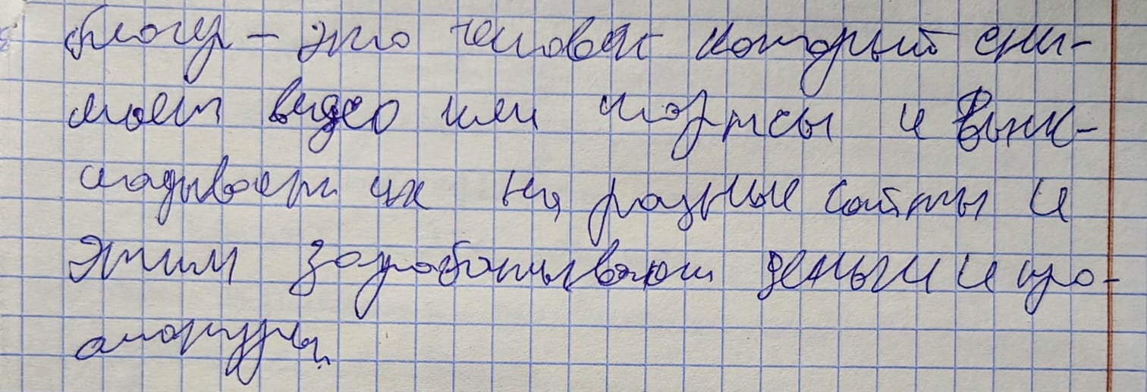
Слово «блогер» вместо дефиниции было описано при помощи ассоциаций о видео и активности в интернете, приносящей славу и признание:
«человек, который снимает видео и выкладывает их в интернет»
«человек, занимающийся съемкой блога про свою личную жизнь
«человек, который снимает видео и шортсы и выкладывает их на разные сайты и этим зарабатывает деньги и просмотры».
В последнем примере для описания неологизма используется другой неологизм – шортсы, который в свою очередь может потребовать комментария.
Notes:
1.

Slide 7
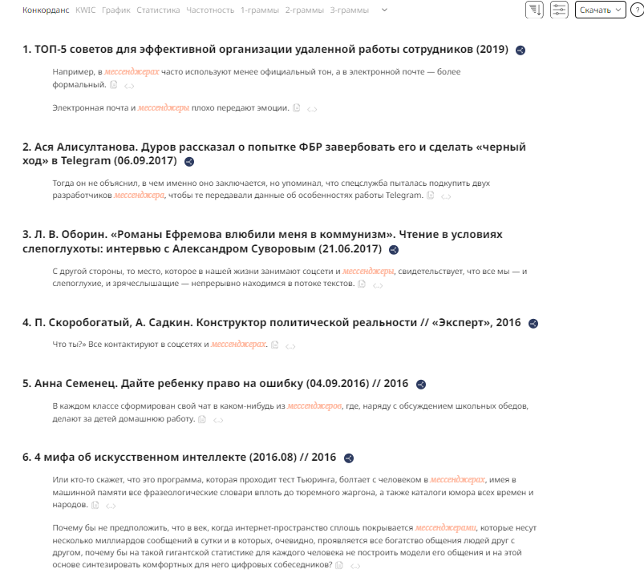
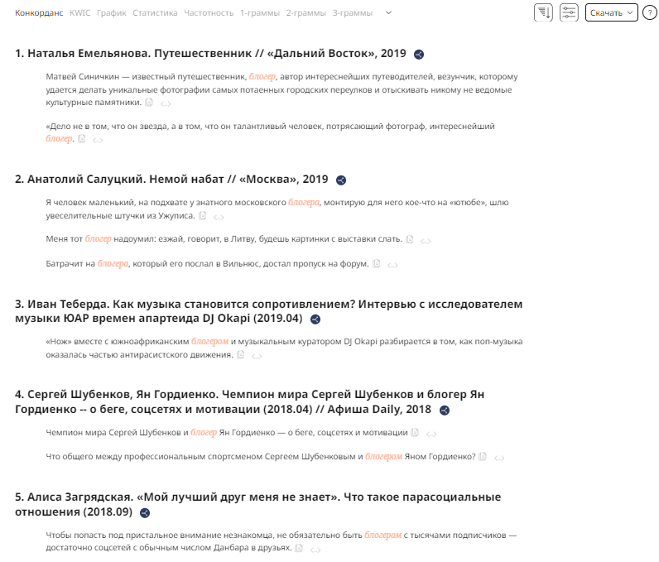
Пример результата поиска в Корпусе по запросам «мессенджер» и «блогер»

Slide 8
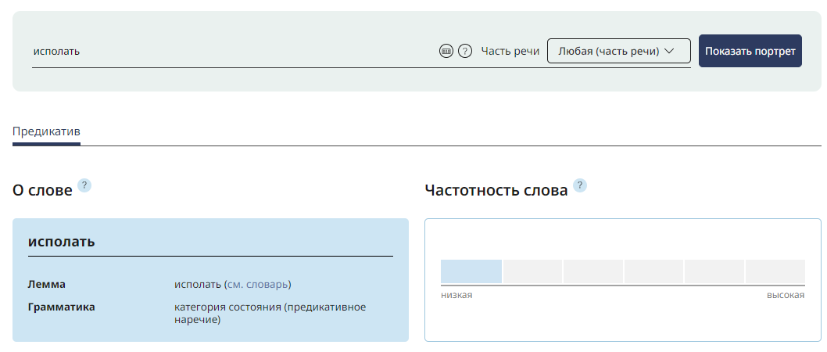
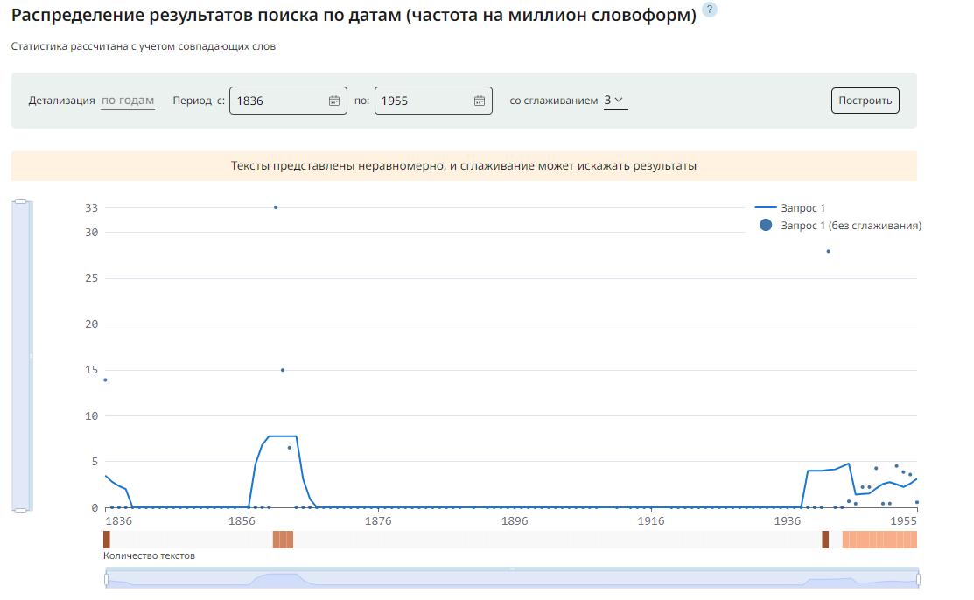
2. Использование НКРЯ в проектной деятельности
Языковой портрет слова «Исполать»
Критерии описания устаревшего слова:
Значение
Частота и время
применения
Примеры
Notes:
2. Использование Корпуса в проектной деятельности

Slide 9
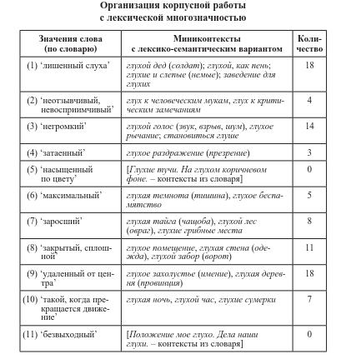
3. Работа с многозначной лексикой
Самые привычные слова могут иметь не один десяток значений. Все значения ученикам знать не обязательно, но с помощью НКРЯ ученики могут подобрать несколько наиболее актуальных.
Работу можно разделить по уровню сложности – сильные ученики находят различные значения слова в корпусе, слабые наоборот – подбирают примеры к данным им значениям одного слова.
Notes:
3. Использование Корпуса при изучении многозначных слов

Slide 10
Вывод:
НКРЯ может стать важным инструментом в преподавании русского языка и литературы. Простота использования делает Корпус доступным как учителям, так и ученикам средней школы. Обладая огромной лексической базой, Корпус дает исчерпывающий ответ на запрос, задача ищущего лишь интерпретировать информацию и использовать ее в своих научно-познавательных интересах.
Надеемся, что в ближайшем будущем использование НКРЯ откроет новые грани в преподавании, предоставит интересные возможности для самореализации всех участников образовательного процесса и даст новый толчок в применении информационно-коммуникационных и инновационных технологий на уроке.
Notes:
Вывод

Slide 11
Список использованных источников:
1. Национальный Корпус русского языка
https://ruscorpora.ru
2. Журнал «Rhema. Рема». 2019. № 1
https://rhema-journal.com/Rema_2019_1_Paramonova_Olkhovskaya.pdf
3. Википедия – свободная энциклопедия
https://ru.wikipedia.org/wiki/Система_мгновенного_обмена_сообщениями
4. Н.Р. Добрушина «Что такое Национальный корпус русского языка и зачем он нужен школьному учителю», журнал «Русский язык» N07 (511), 1-15.04.2006.
https://rus.1sept.ru/article.php?ID=200600712
Notes:
Использованные источники

